Slide 1
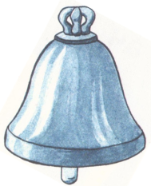
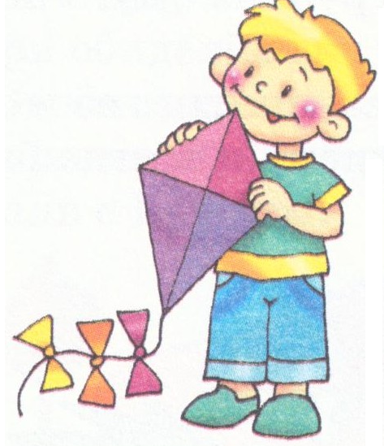
ЗВОНКИЕ СОГЛАСНЫЕ ЗВУКИ З - Зь
Учитель –логопед Иванова О.Ф.
2019 г.

Slide 2
КО- МА-РИК
Вдруг откуда-то летит маленький комарик.
А в руке его горит – маленький фонарик:
Зь – зь – зь – зь…

Slide 3
КО - ЗА

Slide 4
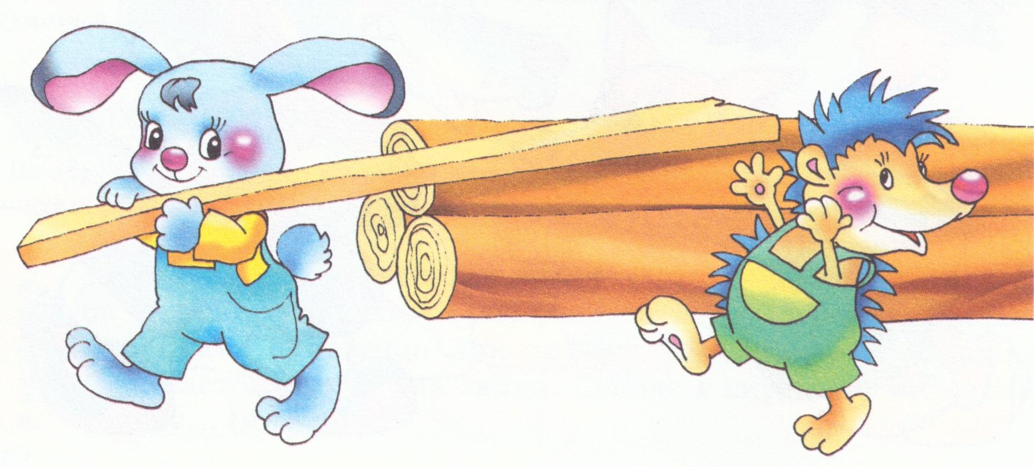
КАК ЗАЙЧИШКА СТАЛ СМЕЛЫМ

Slide 5
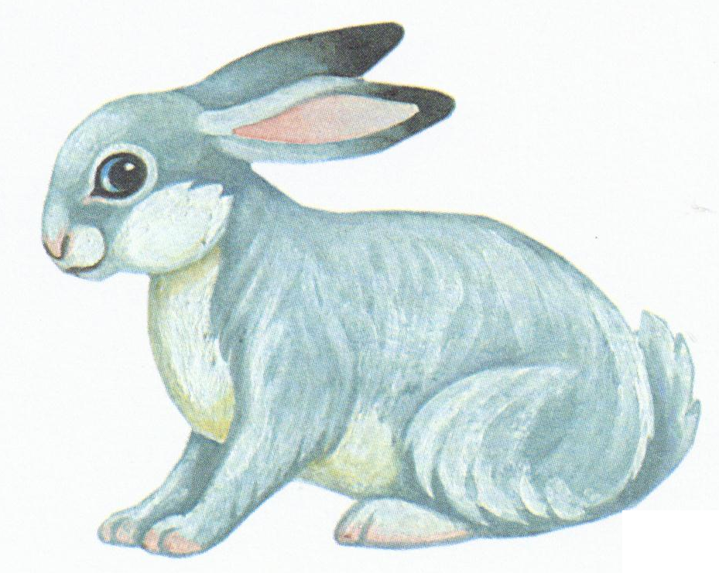
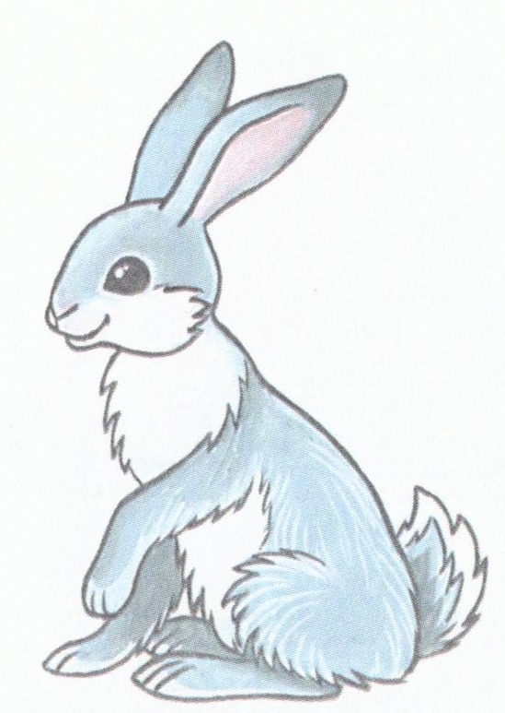
У зайчихи и зайчонок.
.

Slide 6
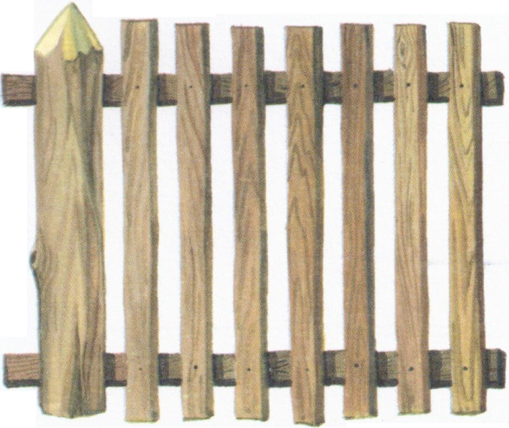
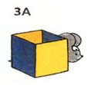
За забором …. За вазой.. Схема предлога «ЗА»
.

Slide 7
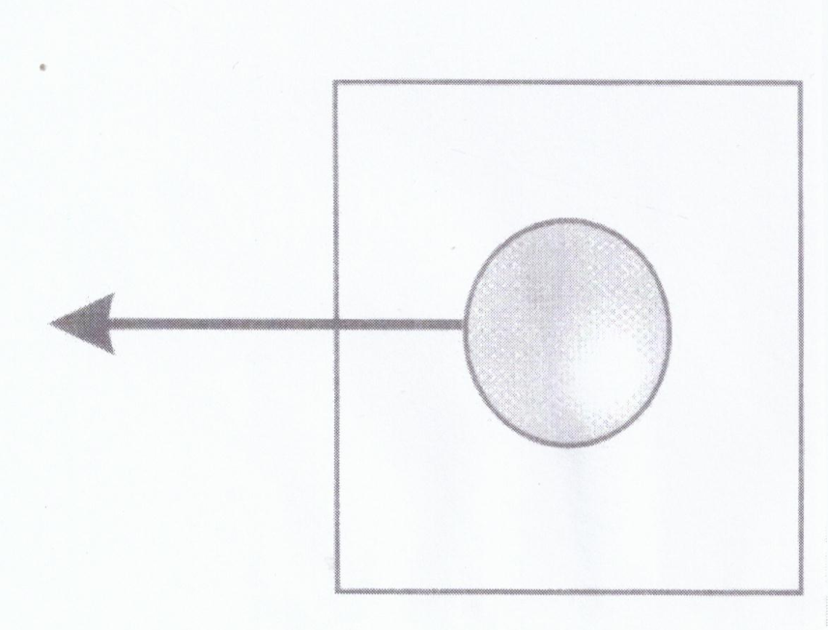
Кто выходит ИЗ дома? СХЕМА ПРЕДЛОГА «ИЗ».

Slide 8
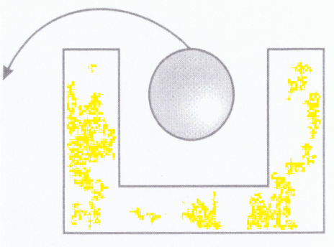
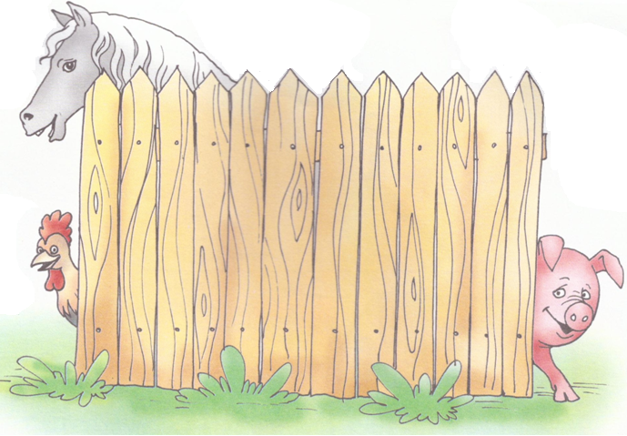
Кто выглядывает ИЗ-ЗА забора? Схема предлога «ИЗ-ЗА».

Slide 9
ДОМ ЗА ЗАБОРОМ

Slide 10
Кто за кем?

Slide 11
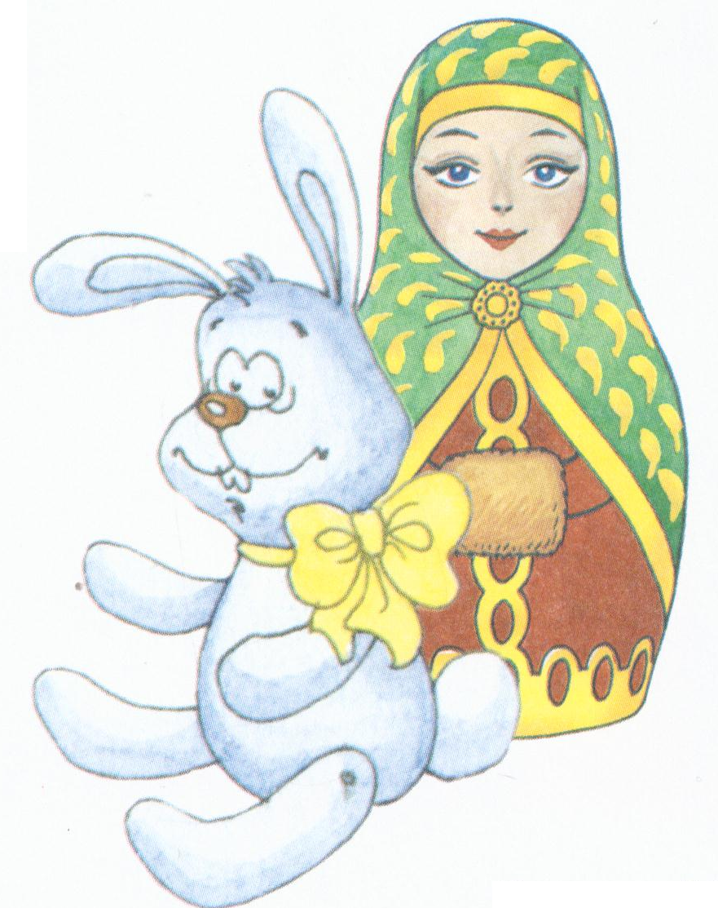
МАТРЁШКА СТОИТ ЗА ЗАЙЦЕМ.
«Посчитай-ка» – Сколько слов в предложении?
«Назови «маленькое» слово» /предлог/

Slide 12
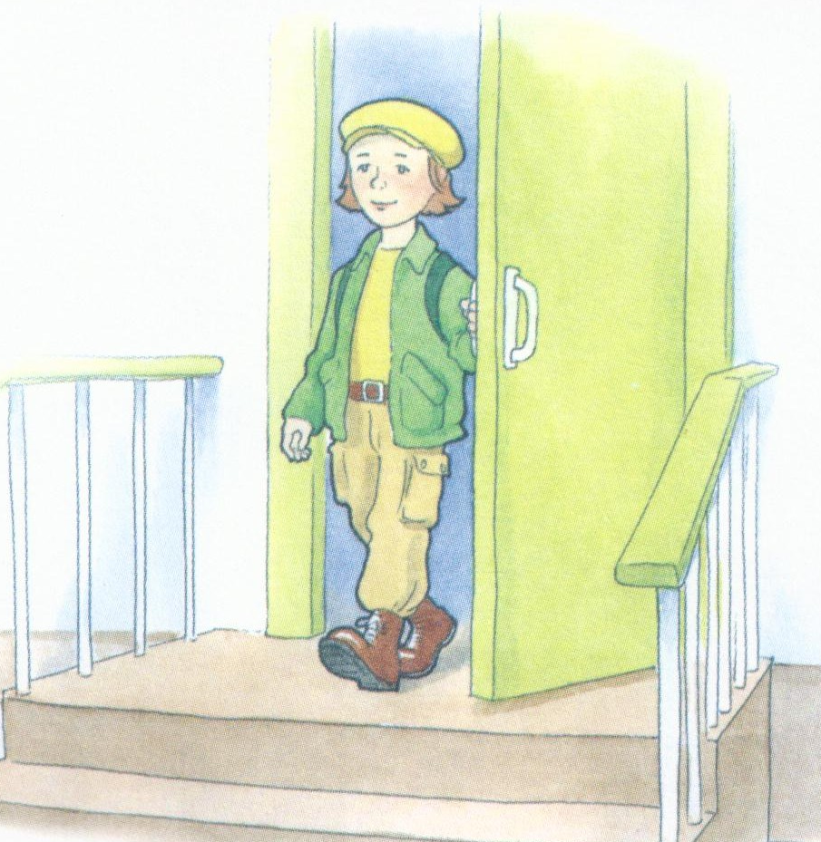
ОТКУДА ВЫХОДИТ ШКОЛЬНИК?
.

Slide 13
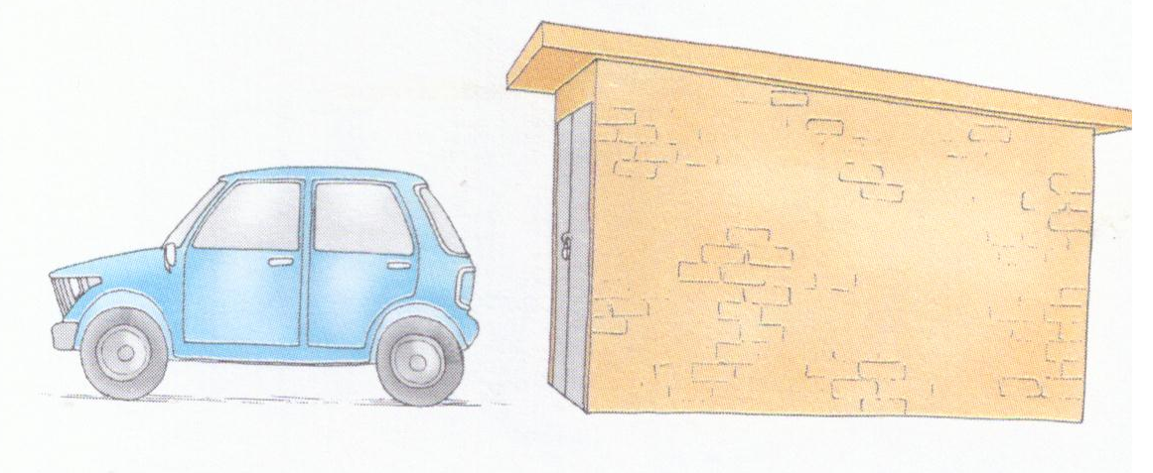
ОТКУДА ВЫЕХАЛА МАШИНА ?

Slide 14
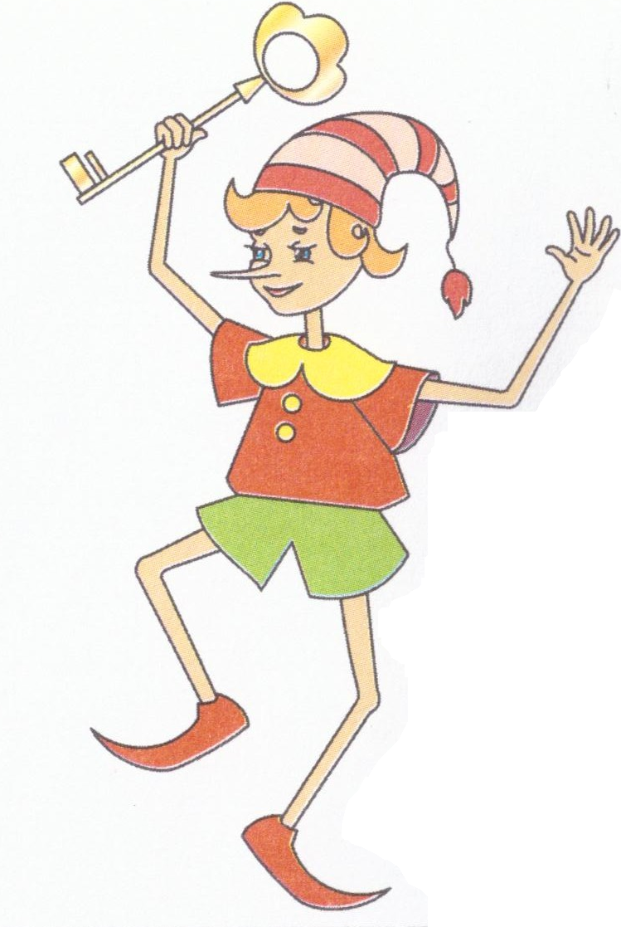
ЗОЛОТОЙ КЛЮЧИК
.

Slide 15
ЗЕБРА ОЧЕНЬ ТЕМ ГОРДИТСЯ, ЧТО В ПОЛОСКУ, КАК ТИГРИЦА.

Slide 17
ДИАЛОГ: Заяц, тетёрка, цапля и летучая мышь.

